Slide 1
Грип. Його природа та можливі ускладнення.
Виконала учениця 9-Б класу
УФМЛ КНУ ім. Т.Шевченка

Slide 2
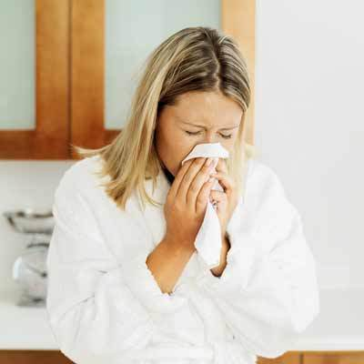
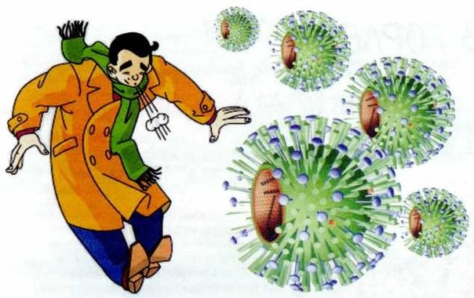
Грип
Грип — гостре інфекційне вірусне захворювання дихальних шляхів. Входить до групи гострих респіраторних вірусних інфекцій (ГРВІ).Грип-інфекція ,яка вражає людей незалежно від статі та віку.

Slide 3
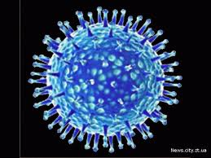
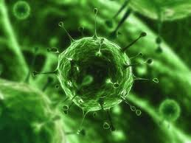
Вірус грипу
У наш час виявлено більш ніж 2000 варіантів вірусу грипу, які розрізняються між собою антигенним спектром. За класифікацією вірусів, вірус грипу відноситься до РНК-вірусів родини ортоміксовірусів. Віруси розвиваються не в будь-яких клітинах, а тільки там, де для їх розвитку є сприятливі умови. Такі умови збудник грипу знаходить в клітинах слизових оболонок верхніх дихальних шляхів і легень.

Slide 4
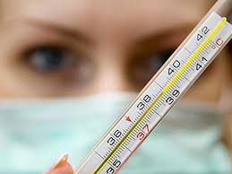
Основні симптоми грипу.
Грип має симптоми, схожі з іншими гострими респіраторними вірусними інфекціями (ГРВІ), але є набагато небезпечнішим. Тому перші ж симптоми ГРВІ вимагають особливої уваги:
лихоманка 38-40(градусів за Цельсієм)
“розколюючий” головний біль
біль у м`зах та суглобах
виражена загальна слабкість
нежить
кашель.

Slide 5
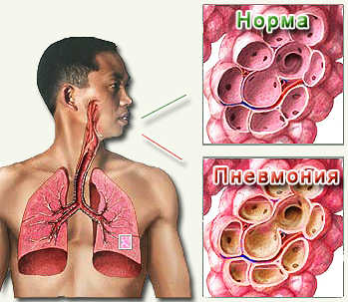
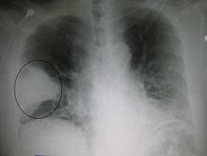
Пневмонія
Грип страшний своїми ускладненнями. Найчастіше ними стає пневмонія,що може за 4-5 днів призвести до смерті пацієнта.
Пневмонія на флуоресцентному знімку.

Slide 6
Інші ускладнення грипу:
запалення середнього вуха
бронхіт
міокардит(запалення міокарда)
гайморит (запалення слизових пазух носа)
синусит (запалення придаткових пазух носа)
поліневрит (множинне ураження периферійних нервів)
менінгіт (запалення мозкових оболонок),тощо.
Щоб не захворіти грипом,а тим більше дістати його ускаднення потрібно вчасно звернутися до лікаря або виконувати засоби профілактики.

Slide 7
Щоб уникнути зараження на грип потрібно:
проводити активну вакцинацію
приймати противірусні препарати
користуватися ватно-марлевою пов`язкою
дотримуватися гігієни
підбирати одяг відповідно до сезону
вживати їжу багату на вітаміни
загартовуватися
провітрювати приміщення.

Slide 8
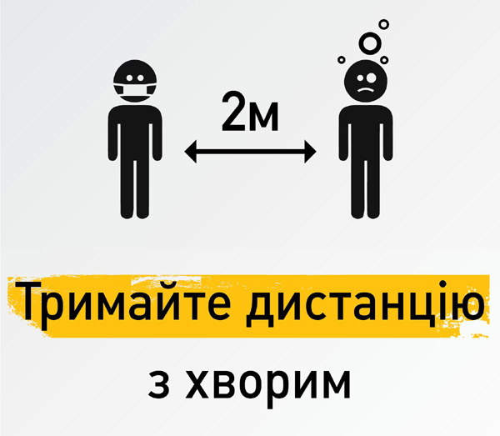

Slide 9


Slide 10


Slide 11


Slide 12
Якщо ви захворіли треба:
дотримуватися ліжкового режиму
приймати вітамін С
провітрювати приміщення кілька разів на добу
вжити заходів,щоб не заражати інших
вживати велику кількість напоїв
викликати лікаря та обов`язково виконувати його призначення
Не рекомендується займатися самолікуванням!

Slide 13
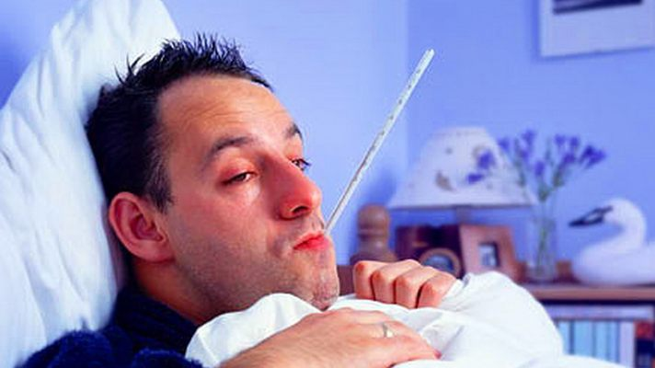

Slide 14
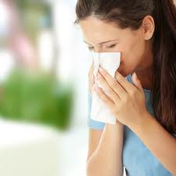

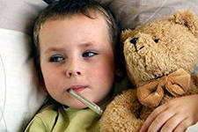
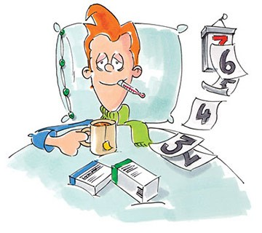
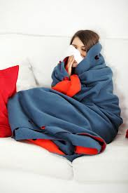
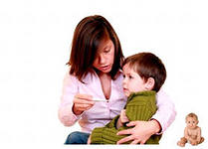
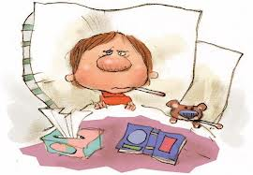
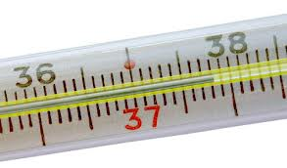


Slide 15
Важливо знати!
Парадокс грипу в тому,що хворіють на нього люди навіть із найсильнішим імунітетом. Це пояснюється мутацією і високою швидкістю розмноження вірусів. Епідемія грипу виникає кожен рік в осінньо-зимовий період і вражає приблизно 15% населення. Щорічно у світі хворіє до 500 млн. людей.
Споживання алкоголем та куріння сприяють розвитку грипу!

Slide 16
Дякую за увагу!

